Slide 1
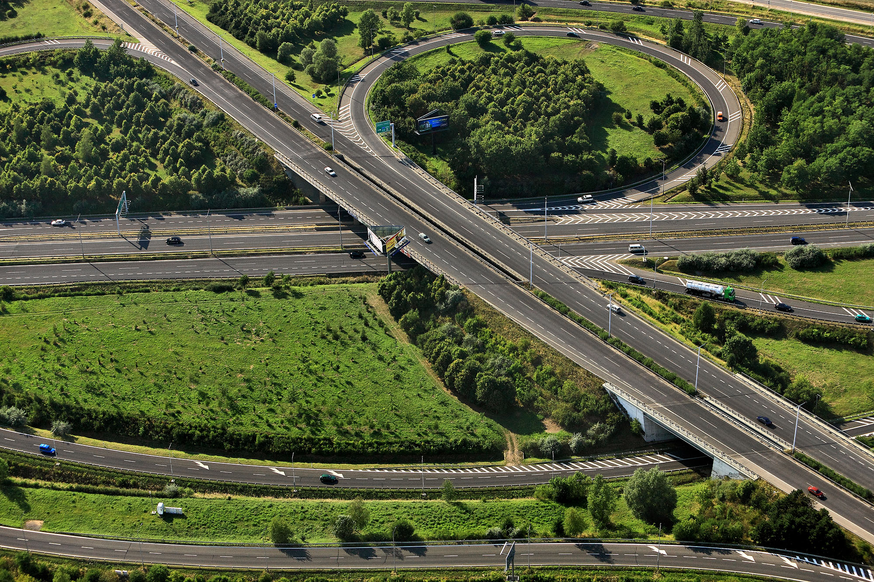

Slide 2
Základní představení DESÚ
Úřad vznikl k 1. 7. 2023 – na základě novely stavebního zákona č.152/2023 Sb.
DESÚ nahradil původně plánovaný Specializovaný a odvolací stavební úřad.
Personálně byl DESÚ zajištěn přesunem 50 zaměstnanců z MD, MPO, MMR a Drážního úřadu.

Slide 3
DESÚ – pobočky

Slide 4
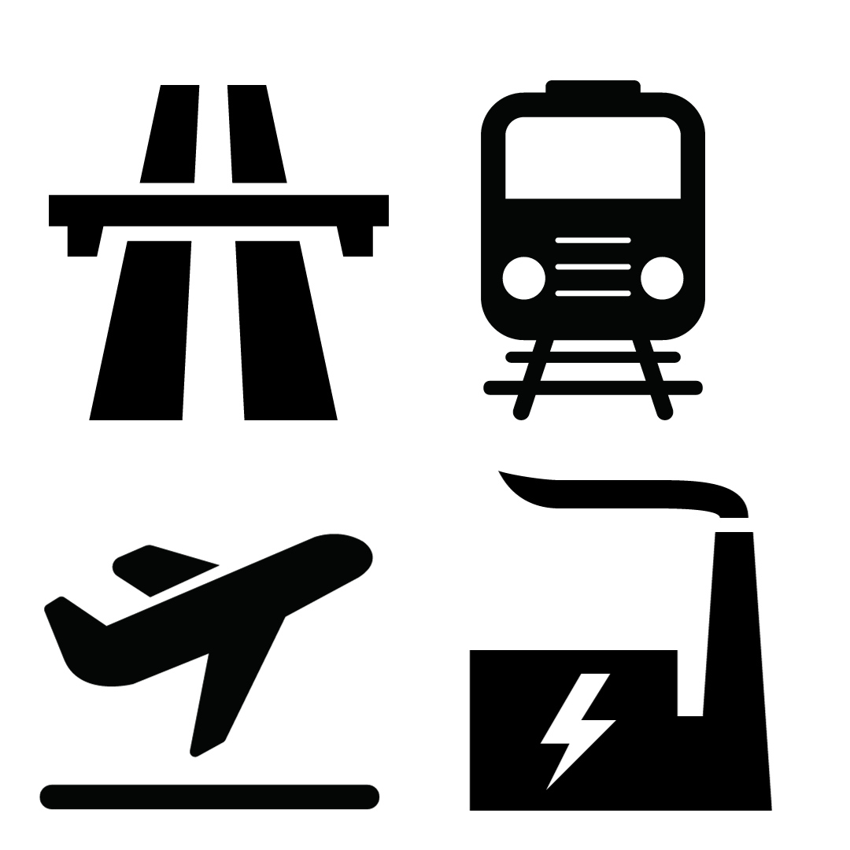
Specializace na „vyhrazené“ dopravní a energetické stavby
DÁLNICE
DRÁHY železnice, vysokorychlostní tratě, tramvaje, metro, trolejbusy a lanovky
CIVILNÍ LETECKÉ STAVBY
ELEKTRÁRNY výkon nad 100 MW
FOTOVOLTAICKÉ ELEKTRÁRNY výkon nad 5 MW
OBNOVITELNÉ ZDROJE ENERGIE nad 1 MW
PRODUKTOVODY
STAVBY PŘENOSOVÉ A PŘEPRAVNÍ SOUSTAVY
STAVBY AREÁLU JADERNÉHO ZAŘÍZENÍ
STAVBY K NAKLÁDÁNÍ S VÝBUŠNINAMI
DESÚ vykonává působnost prvostupňového stavebního úřadu pro vyhrazené strategické a rozsáhlejší liniové stavby, uvedené v příloze č. 3 nového stavebního zákona (NSZ).

Slide 5
Stavební řízení do roku 2023
Příslušné k vydání územního rozhodnutí o umístění stavby jsou stavební úřady obecné (KÚ, ORP,….)
Např.: v případě dálnic byl silničním správním úřadem, respektive speciálním stavebním úřadem, Ministerstvo dopravy
Územní rozhodnutí
Krajské úřady
ORP
Stavební povolení
Ministerstvo dopravy

Slide 6
Nově dvě řízení v jednom
Územní rozhodnutí
Stavební povolení
Povolení záměru
DESÚ

Slide 7
Stavební řízení pro vyhrazené stavby podle NSZ
Jeden úřad pro územní řízení a povolování staveb (tj. dnešní územní a stavební řízení) - jedno řízení na DESÚ
Zahájená (běžící) územní řízení na krajích a ORP zde budou dokončena, stavebním úřadem pro vydání stavebního povolení už bude DESÚ.

Slide 8
Odvolání
DESÚ je odvolacím správním orgánem proti rozhodnutím krajských stavebních úřadů pro nevyhrazené stavby dopravní a energetické infrastruktury
od samospráv převezme nová vyvlastňovací řízení pro vyhrazené stavby
od krajských hygienických stanic převezme posuzování ochrany veřejného zdraví u nově zahajovaných vyhrazených staveb
Odvolacím orgánem proti rozhodnutí DESÚ bude Ministerstvo dopravy (dopravní stavby) a Ministerstvo průmyslu a obchodu (energetické stavby)

Slide 9
Soustava „nové“ stavební správy
MMR
nadřízeným orgánem KÚ
odvolacím orgánem KÚ
metodika NSZ
MD
nadřízeným orgánem DESÚ
odvolacím orgánem DESÚ pro dopravní stavby
MPO
odvolacím orgánem DESÚ pro energetické stavby
Dopravní a energetický stavební úřad
prvostupňové vyvlastnění a postupy dle NSZ u vyhrazených staveb
odvolací orgán KÚ ve vztahu k energetickým a dopravním stavbám
Krajský stavební úřad
Obecní stavební úřad
obecní úřady obcí s rozšířenou působností – ex lege
pověřené obecní úřady a obecní úřady – stanoví vyhláška MMR

Slide 10
Příklady aktuálně řešených staveb
Dostavba dálnice D35 Staré Město - Mohelnice
Stavba D6 Žalmanov – Knínice a Knínice - Bošov
Dálnice D11 Jaroměř - Trutnov
Modernizace železničního uzlu Česká Třebová
Modernizace trati Nemanice – Ševětín

Slide 11
Příklady chystaných staveb
Dostavba Pražského okruhu
Rozšíření jaderné elektrárny Dukovany
Novostavba trati Praha-Smíchov – Beroun
Modernizace trati Praha-Ruzyně (mimo) - Kladno (mimo)

Slide 12
Děkujeme za pozornost

